Slide 1
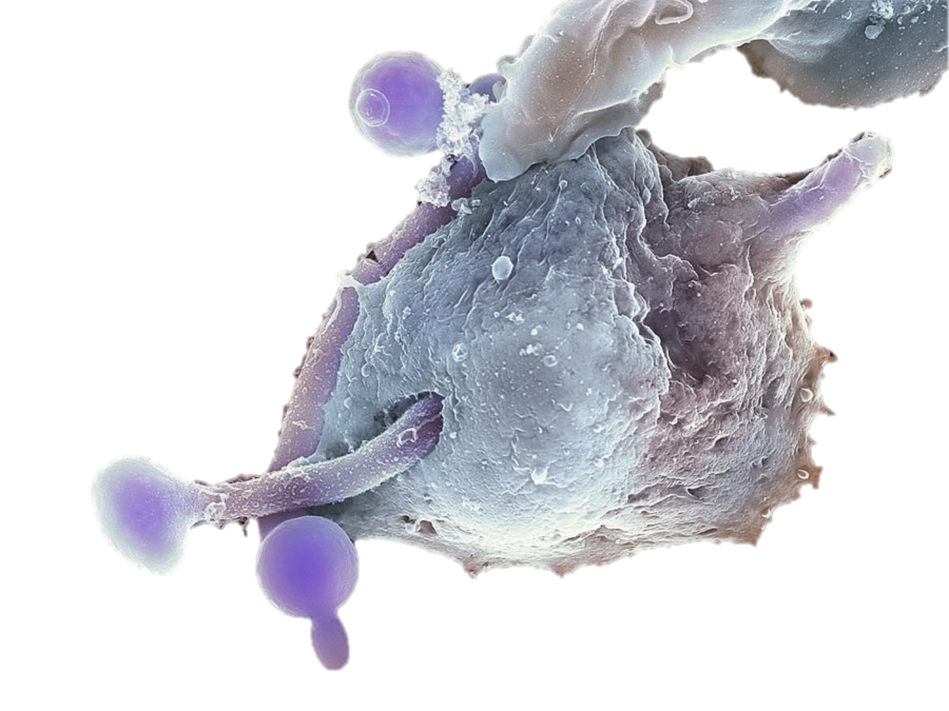
Fisiopatología de las Enfermedades Autoinflamatorias
Anna Mensa Vilaró
Servicio de Inmunología
Hospital Clínic-Hospital Sant Joan de Déu
Barcelona
X Curso de Actualización en Patología Autoimmune de la AADEA
Antequera, 30 de Noviembre de 2018

Slide 2

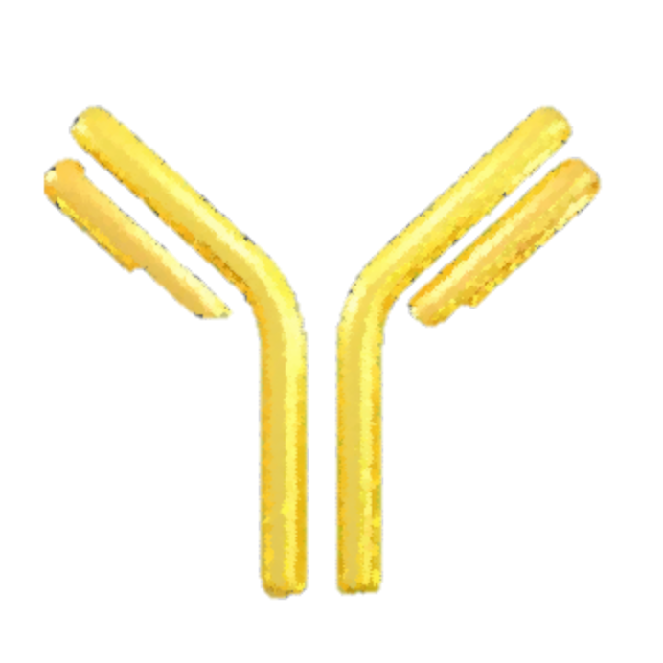
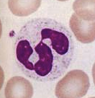
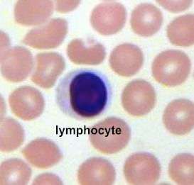
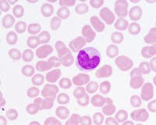
Enfermedades Autoinflamatorias
Autoinmunidad / Vasculitis
Inmunidad Innata
Enfermedades Autoinflamatorias
Inmunidad Adaptativa
Immunodeficiencias primarias
Neutrófilo
Monocito

Slide 3

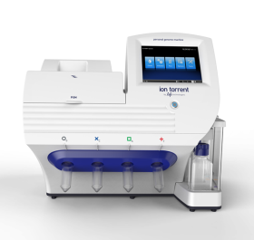
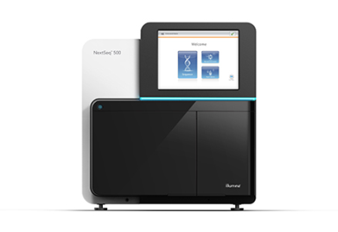
Enfermedades Autoinflamatorias
Daniel L. Kastner
NIAMS-NIH
1995
2000
2005
2010
2018
NALP12
DITRA
DADA2
SAVI
NLRC4
LACC1
FMF
TRAPS
FCAS
MWS
EOS
Hz/Hc
TNRT1
COPA
LACC1
A20
NLRP1
PAAND
OTULIN
WDR1
RELA
ISG15
HIDS
CINCA
Blau
PAPA
DIRA
IL-10
APLAID
PLAID
CARD14
CANDLE
HOIL/HOIP

Slide 4
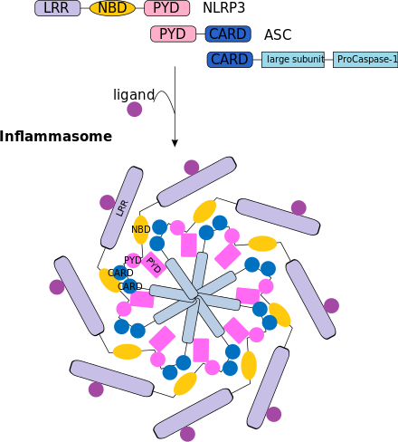
Enfermedades mediadas por la vía de la IL-1β
Inflamasomopatías
1995
2000
2005
2010
2018
IL-1β
Inflamasoma

Slide 5
Enfermedades mediadas por la vía de la IL-1β / IL-18
Inflamasomopatías
MEFV
TNFRSF1A
LPIN2
IL1RN
MEFV
FMF
TRAPS
Majeed
DIRA
PAAND
1995
2000
2005
2010
2018
HIDS
CAPS
PAPA
NAIAD
AIFEC-MAS
MVK
NLRP3
PSTPIP1
NLRP1
NLRC4
Inflamasoma

Slide 6
Enfermedades mediadas por la vía NF-KB
NLRP12
BLAU
CARD14
1995
2000
2005
2010
2018
NF-kB
LUBAC
HA20
Ubiquitinopatías
OTULIN
H-RELA

Slide 7
Enfermedades mediadas por interferones de tipo I
PAAS/CANDLE
AGS
SLE
1995
2000
2005
2010
2018
SAVI
IFN-I
ISG15
USP18
Interferonopatías de tipo I

Slide 8
Enfermedades mediadas por alteraciones del citoesqueleto de actina
WASP
1995
2000
2005
2010
2018
Actina
WDR1

Slide 9
Múltiples vías fisiopatológicas
Enfermedades mediadas por la IL-36 (Deficiencia de IL36RA – DITRA – Psoriasis pustular generalizada)
Síndrome PLAID/APLAID (gen PLCG2)
Deficiencia de ADA2 (gen CECR1)
Enfermedades de la vía IL-10 (VEO-IBD – IL10, IL10RA, IL10RB)
Otras
Deficiencia de Lacasa (gen LACC1)
Urticaria vibratoria (gen ADGRE2)
Síndrome SIFD (gen TRNT1)
Hidrosadenitis supurativa (genes NCSTN, PSENEN, PSEN1)

Slide 10
Inflamasomopatías
Nat Immunol 2017; 18: 832-842.

Slide 11
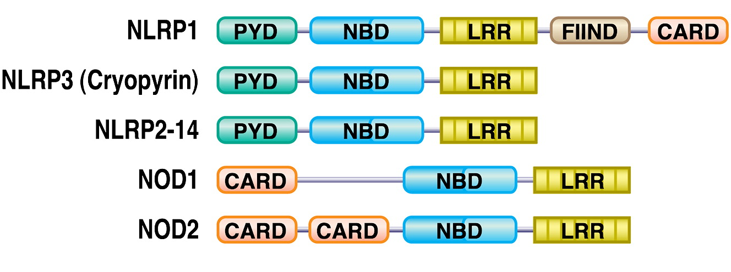
Inflamasomopatías
NLR
ASC
PYD
CARD
Inflamasoma NLRP3
Pro-Caspasa- 1
CARD
Pro-caspasa1

Slide 12
Inflamasomopatías
Sd. periódicos asociados a criopirina (CAPS)

Slide 13
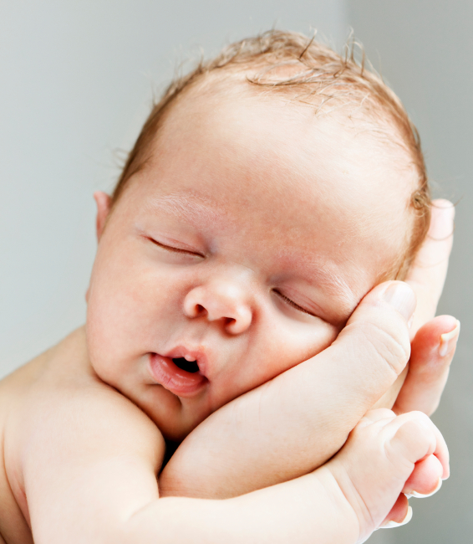

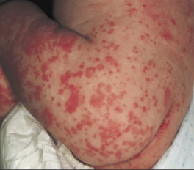
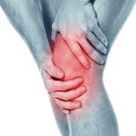
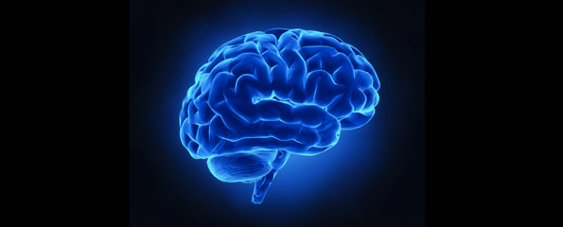
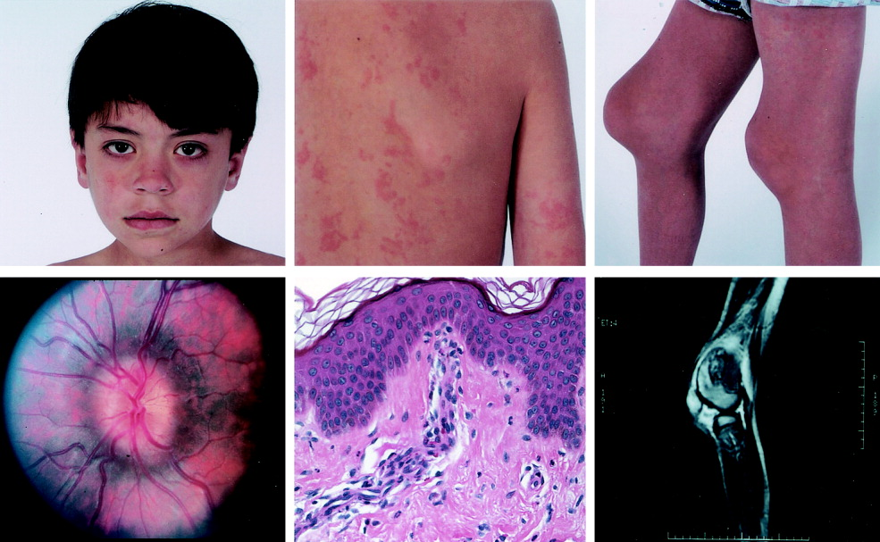
Síndromes CAPS
-
+
FCAS
MWS
CINCA-NOMID
Herencia autosómica dominante
Casos Familiares
Casos
de novo
NLRP3 / CIAS1
(chr1q44)
1
2
3
4
5
6
7
8
9
Criopirina
Pyrin
NATCH
NAD
L R R
ATP
1
93
220
536
742
991

Slide 14

Síndromes CAPS
Inflamasoma NLRP3
IL1-β
Inflamación
pro-IL1-β
Criopirina + ASC + Caspasa-1
Mutaciones NLRP3 causantes de CAPS
⬆⬆⬆⬆
Ganancia de función

Slide 15
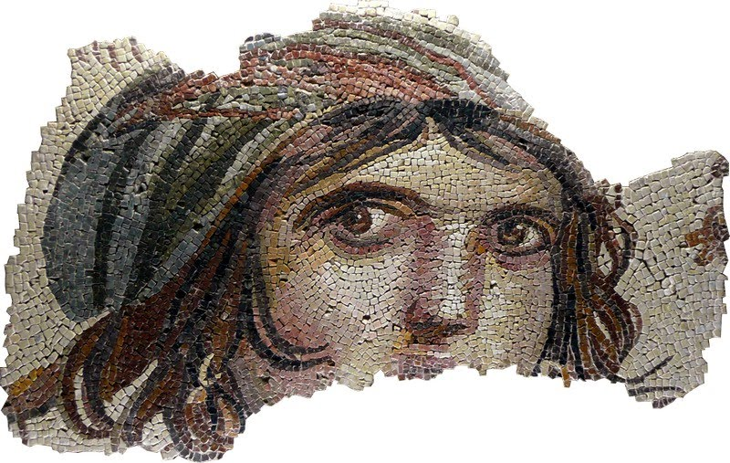



Mosaicismo genético
Describe un individuo que proviene de un único cigoto y está formado por dos o más tipos celulares con genotipos distintos
Biesecker LG et al., Nat Rev Genet 2013; 14: 307-20
The “Gypsy Girl”
Zeugma Mosaic Museum
Gaziantep, Turkey
Variantes post-zigóticas
Concepción
Nacimiento
Zigoto
Desarrollo embrionario
Vida post-natal

Slide 16
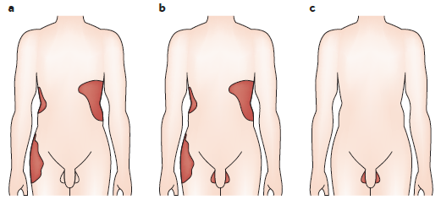
Mosaicismo genético
Somático
Gonosómico
Gonadal
Causa de enfermedad
Biesecker LG et al., Nat Rev Genet 2013; 14: 307-20

Slide 17
Mosaicismo genético
Somático
Gonosómico
Gonadal
Causa de enfermedad
Riesgo de transmisión vertical
Mutación Germinal
Biesecker LG et al., Nat Rev Genet 2013; 14: 307-20

Slide 18
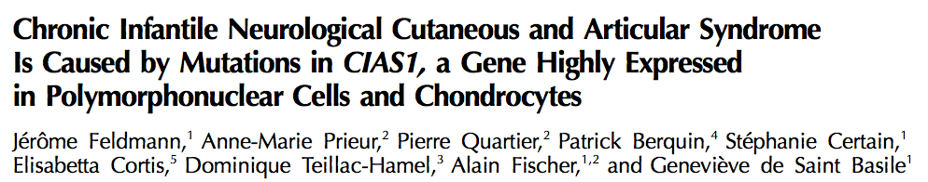
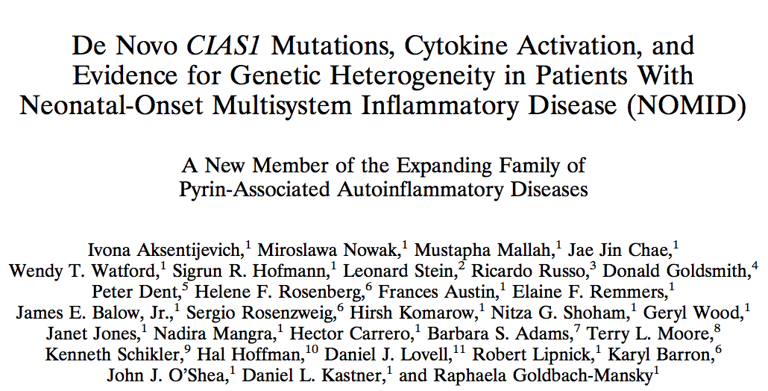
Mosaicismo genético en los síndromes CAPS
2001
2002
CINCA-NOMID
Feldmann et al. Am J Hum Genet 2002; 71: 198-203.
Arthritis Rheum 2002; 46: 3340-8.

Slide 19
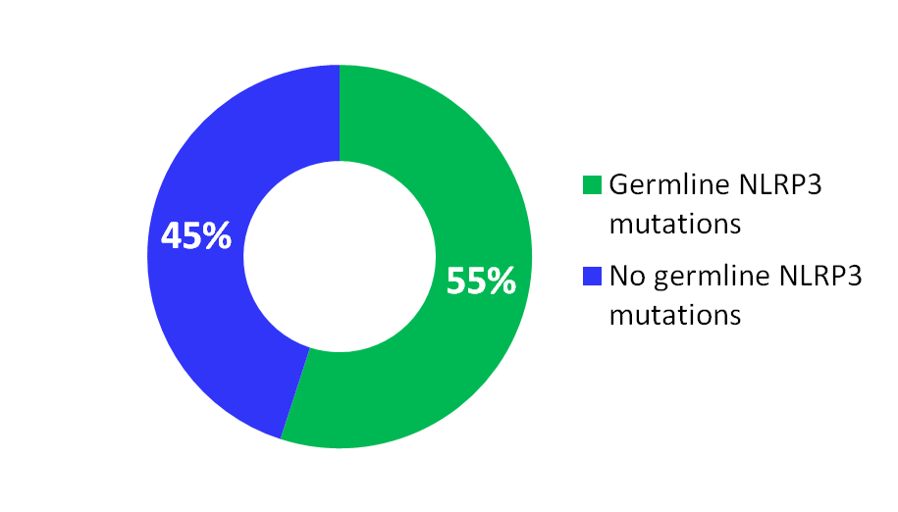
Mosaicismo genético en los síndromes CAPS
2001
2002
CINCA-NOMID
Seqüenciació Sanger
Altres gens implicats??
Arthritis Rheum 2002; 46: 3340-8.

Slide 20
Mosaicismo genético en los síndromes CAPS
2001
2002
2005
CINCA-NOMID
Arthritis Rheum 2005; 52: 3579-85.

Slide 21
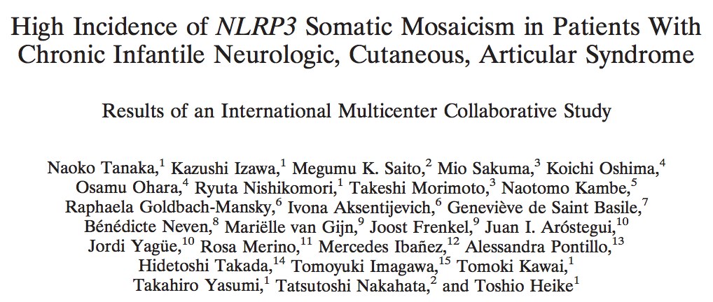
Mosaicismo genético en los síndromes CAPS
2001
2002
2005
2011
CINCA-NOMID
Arthritis Rheum 2011; 63: 3625-32.

Slide 22
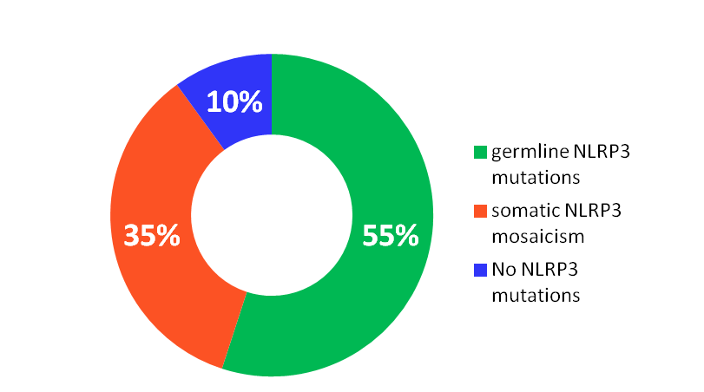
Mosaicismo genético en los síndromes CAPS
2001
2002
2005
2011
CINCA-NOMID
Subclonatge i seqüenciació de clones
Arthritis Rheum 2011; 63: 3625-32.

Slide 23
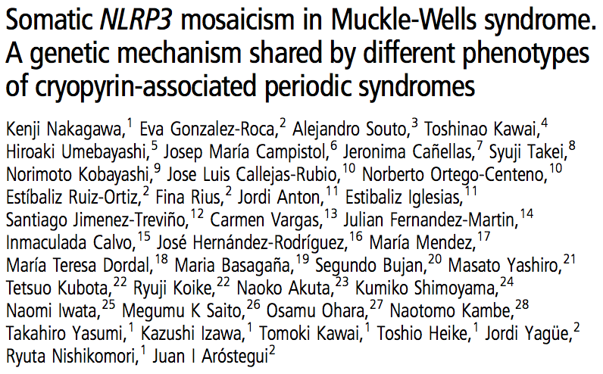
Mosaicismo genético en los síndromes CAPS
2001
2002
2005
2011
2014
MWS
Ann Rheum Dis 2015; 74: 603-10.

Slide 24
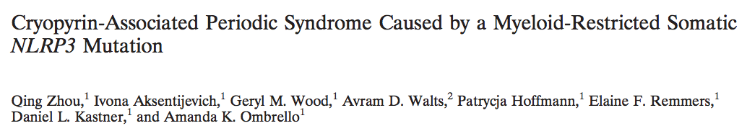
Mosaicismo genético en los síndromes CAPS
2001
2002
2005
2011
2014
2015
2016
Inicio en
edad adulta
J Allergy Clin Immunol 2015; 135: 561-4.
Arthritis Rheum 2016; 67: 2482-6.

Slide 25
Caso clínico
Hombre español de 64 años
NO historia familiar de enfermedad
A los 56 años:
  Fiebre recurrente
  Urticaria generalizada
  Oligoartritis
  Conjuntivitis
  Sordera neurosensorial
  Leucocitosis, neutrofilia, ⬆ RFA
Mensa-Vilaró et al. Arthritis Rheumatol. 2016

Slide 26
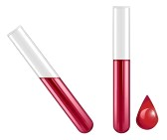
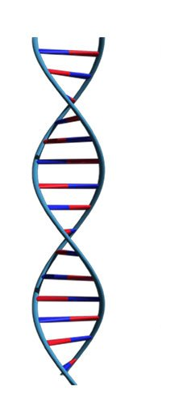

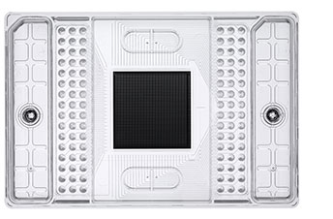
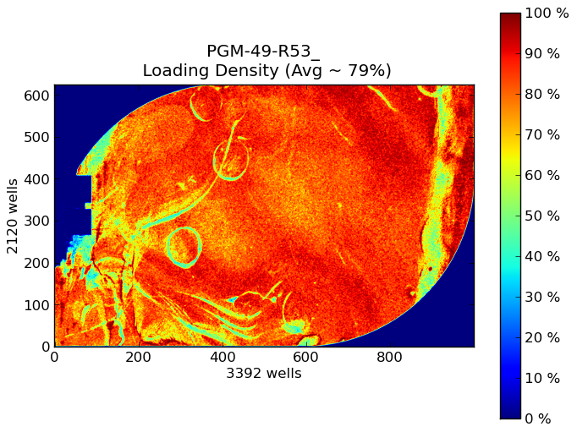
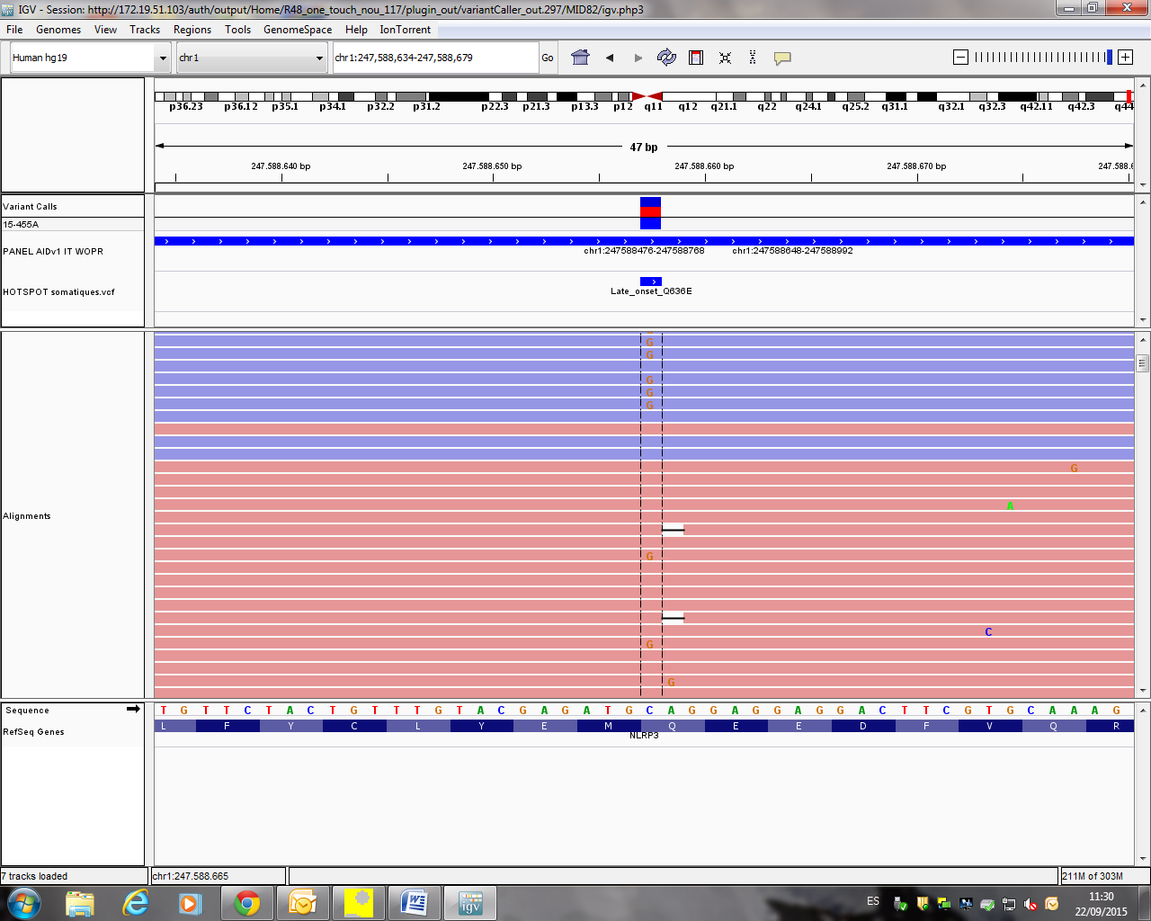
Caso clínico
Panel de
genes AID
Amplicon-based deep sequencing (ADS)
MEFV, TNFRSF1A
MVK, NLRP3
NOD2, PSTPIP1, CECR1
Ion Torrent PGM
Access ArrayTM System (Fluidigm)
Data analysis
Variante
PATOGÉNICA?
Gen NLRP3
p.Gln636Glu
Variante
POST-ZIGÓTICA?
MOSAICISMO??
18.4% (6225x)

Slide 27
Caso clínico
1. Subpoblaciones leucocitarias
24.6%
(3197x)
Neutrófilos
31.8%
(3613x)
25.0%
(3004x)
Monocitos
T-CD4⁺
0.0%
(3062x)
T cells
T-CD8⁺
0.0%
(2943x)
CD34⁺
11.4%
(5072x)
0.0%
(2767x)
B cells

Slide 28
Caso clínico
2. Subpoblaciones CD34⁺
Eritrocitos
Common Myeloid Progenitor
11.2%
(2741x)
Plaquetas
MEP
24.6%
MPP
Neutrófilos
GMP
31.8%
Hematopoietic stem cell
Mosaicismo somático restringido a línea mieloide
Monocitos
0.0%
0.0%
(5801x)
0.0%
(4816x)
T cell
Common Lymphoid Progenitor
0.0%
B cell

Slide 29

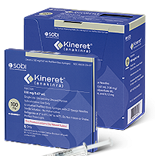
Caso clínico
Anakinra (Kineret®)
Rápida desaparición de todos los síntomas, excepto la sordera.
Normalización sostenida de todos los parámetros hematológicos e inflamatorios.
Reducción marcada de los niveles de citocinas inflamatorias.
Antagonista del Receptor IL-1 (IL1Ra)

Slide 30
Ubiquitinopatías
Nat Immunol 2017; 18: 832-842.

Slide 31
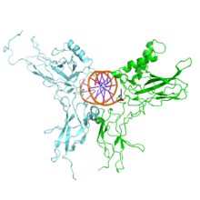
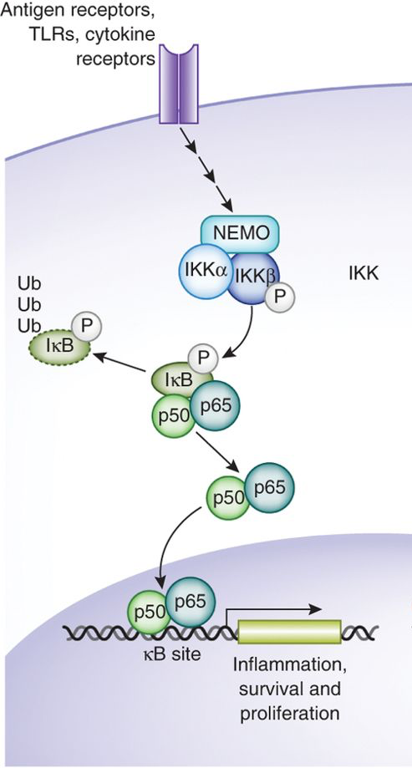
Vía NF-kB
Vía canónica
UBIQUITINIZACIÓN
Nat Immunol 2014; 15: 15-25

Slide 32
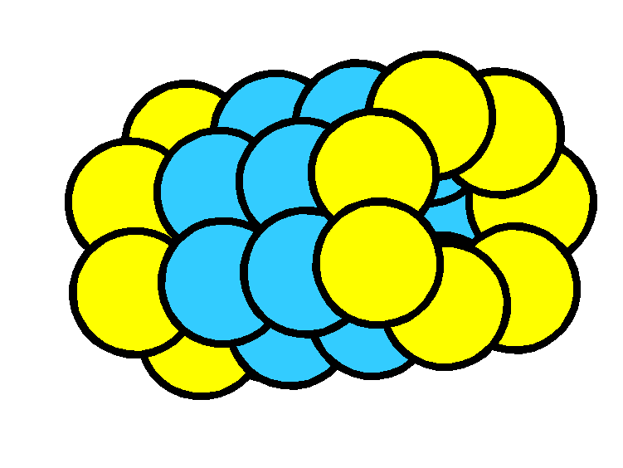
Sistema Ubiquitina
Ub
Ub
Ub
Ub
Protein
K48-linked polyUb
K63-linked polyUb
Proteasomal degradation
Protein Activation
Protein Interaction

Slide 33

Sistema Ubiquitina
TNF
TNFR1
Citoplasma
TRADD
TRAF2
RIP1
K63-linked polyUb
Ub
Ub
Ub
Met1-
polyUb
Ub
Ub
Ub
Ub
TAB1
Ub
Proteasomal degradation
NEMO
TAB2/3
TAK1
P
IKKα
IKKβ
IKK Complex
Ub
Ub
K48-linked polyUb
Ub
P
P
Ub
IkBα
NF-κB
RelA
p50
RelA
p50
Inactive
Target genes
Active

Slide 34
Sistema Ubiquitina
TNF
TNFR1
A20
Citoplasma
TRADD
DUB
TRAF2
OTULIN
RIP1
K63-linked polyUb
E3 Ligasa
Ub
Ub
Ub
DUB
Met1-
polyUb
Ub
Ub
Ub
Ub
TAB1
++++
Ub
Proteasomal degradation
NEMO
TAB2/3
TAK1
P
LUBAC
IKKα
IKKβ
IKK Complex
Ub
HOIL-1
HOIP
Ub
SHARPIN
K48-linked polyUb
Ub
P
P
Ub
IkBα
NF-κB
RelA
p50
RelA
p50
Inactive
Target genes
Active

Slide 35
Haploinsuficiencia de A20
A20
Nat Genet 2016; 48: 67-73.

Slide 36
Otulipenia
OTULIN
Proc Natl Acad Sci USA 2016; 6: 113: 10127-32

Slide 37
Deficiencias de LUBAC
Nat Immunol 2012; 13: 1178-86.
LUBAC
HOIL-1
HOIP
SHARPIN
J Exp Med 2015; 212: 939-51.

Slide 38
Interferonopatías de tipo I
2. Activación constitutiva de los receptores sensores de ácidos nucleicos (TMEM173, IFIH1)
3. Alteración de los mecanismos reguladores negativos (ISG15, USP18)
1. Acumulación anormal de ácidos nucleicos
4. Disfunción del proteasoma (PRAAS/CANDLE)
Nat Immunol 2017; 18: 832-842.
Notes:
JAK/STAT – inhibidores de JAK kinasas

Slide 39

Interferonopatías de tipo I
Síndrome de
Aicardi-Goutière
[TREX1/ TREX1]
[RNASEH2A / RNH2A]
[RNASEH2B / RNH2B]
[RNASEH2C / RNH2C]
[SAMHD1 / SAMHD1]
[ADAR / ADAR]
[IFIH1 / MDA5]
[DDX58 / RIG-I]
Y. Crow
Lupus pernio familiar
Dev Med Child Neurol 2014; 56: 612-26.
Notes:
Classical Aicardi–Goutieres syndrome: calcification in basal ganglia and deep white matter with marked low density and swelling of frontal white matter

Slide 40
Lupus pernio Familiar - mutación TREX1
JAMA Dermatol. 2015; 151: 426-31.
Best Pract Res Clin Rheumatol 2017; 31: 441-459.

Slide 41
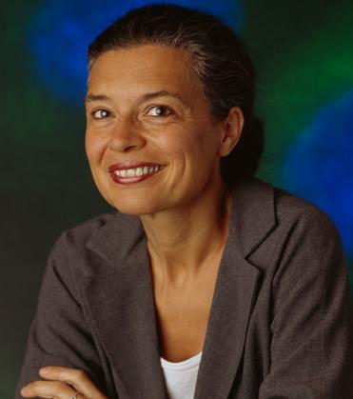
Síndrome SAVI
R. Goldbach-Mansky
SAVI
N Engl J Med 2014; 371: 507-18
STING-associated vasculopathy with onset in infancy
Notes:
Classical Aicardi–Goutieres syndrome: calcification in basal ganglia and deep white matter with marked low density and swelling of frontal white matter

Slide 42
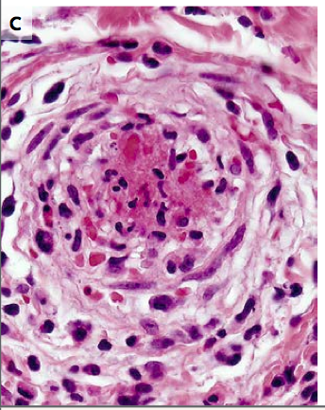
Síndrome SAVI
N Engl J Med 2014; 371: 507-18
Notes:
Classical Aicardi–Goutieres syndrome: calcification in basal ganglia and deep white matter with marked low density and swelling of frontal white matter

Slide 43
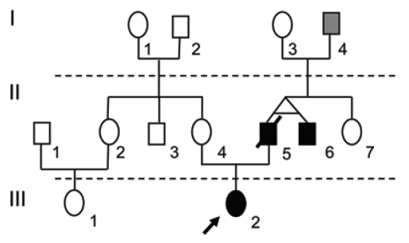
Lupus-like – mutación en TMEM173
J Clin Invest 2014; 124: 5516-20
Notes:
Classical Aicardi–Goutieres syndrome: calcification in basal ganglia and deep white matter with marked low density and swelling of frontal white matter

Slide 44
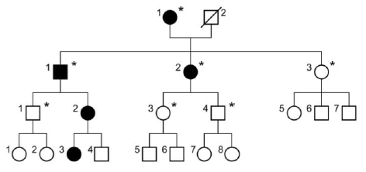
Lupus pernio Familiar - mutación TMEM173
Ann Rheum Dis. 2017; 76: 468-472.
Notes:
Classical Aicardi–Goutieres syndrome: calcification in basal ganglia and deep white matter with marked low density and swelling of frontal white matter

Slide 45
Síndrome SAVI
-
JAK/STAT inhibitors
N Engl J Med 2014; 371: 507-18
Notes:
Classical Aicardi–Goutieres syndrome: calcification in basal ganglia and deep white matter with marked low density and swelling of frontal white matter

Slide 46
Otras enfermedades autoinflamatorias
Deficiencia de ADA2 (CECR1)
Notes:
Classical Aicardi–Goutieres syndrome: calcification in basal ganglia and deep white matter with marked low density and swelling of frontal white matter

Slide 47


Deficiencia de ADA2
33 patients
N Engl J Med 2014; 370:911-920.
N Engl J Med 2014; 370:921-931.
Notes:
Classical Aicardi–Goutieres syndrome: calcification in basal ganglia and deep white matter with marked low density and swelling of frontal white matter

Slide 48
Deficiencia de ADA2
PAN
Sneddon syndrome
Vasculopathy and Inflammation
160 patients
JAMA Dermatol. 2015; 151: 1230-1234.
Notes:
Classical Aicardi–Goutieres syndrome: calcification in basal ganglia and deep white matter with marked low density and swelling of frontal white matter

Slide 49
Deficiencia de ADA2
PAN
Sneddon syndrome
CVID
Vasculopathy and Inflammation
CID
GATA2 deficiency
Immunodeficiency
ALPS-like
Bone Marrow Failure
Severe / Cyclic Neutropenia
Diamond-Blackfan anemia
Evan’s syndrome
Castleman’s disease
Antiphospholipid-like syndrome
T-cell large granular leukemia
160 patients
ITP
Notes:
Classical Aicardi–Goutieres syndrome: calcification in basal ganglia and deep white matter with marked low density and swelling of frontal white matter

Slide 50
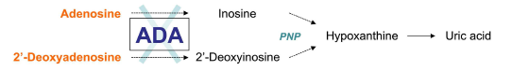
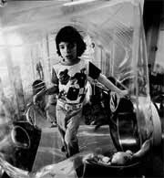
Deficiencia de ADA2
Isoenzimas humanos de adenosin deaminasa
ADA1 y ADA2.
Severe Combined Immunodeficiency
ADA-1
Localización
Intracelular
Función
Adenosina deaminasa
(High affinity)
Deficiencia
SCID
Notes:
Classical Aicardi–Goutieres syndrome: calcification in basal ganglia and deep white matter with marked low density and swelling of frontal white matter

Slide 51
Deficiencia de ADA2
Isoenzimas humanos de adenosin deaminasa
ADA1 y ADA2.
ADA-1
ADA-2
Localización
Intracelular
Extracelular
Función
Adenosina deaminasa
(High affinity)
1. Adenosina deaminasa (low affinity)
2. Growth factor
3. Diferenciación macrófagos
Deficiencia
SCID
Deficiencia ADA2

Slide 52

Deficiencia de ADA2
TNF inhibitors
  Etanercept, Infliximab, Adalimumab, Golimumab
Hematopoietic Stem Cell Transplantation
Blood 2017; 130: 2682-2688.

Slide 53

Gracias!
amensa@clinic.ub.es

